Slide 1

Урок математики

Slide 2



«Тот, кто хочет много знать,
Должен сам всё постигать»

Slide 3


«Дорогие ребята, уважаемые взрослые!
Я приглашаю вас всех в гости!»

Slide 4
5, 7, 13, 8, 9, 14, 6.
Составьте такие выражения, чтобы сумма двух чисел равнялась третьему.
Какие выражения получились?
Проверьте себя. (Самопроверка).
Самооценка

Slide 5
Самопроверка
8 + 5 = 13 7 + 6 = 13
8 + 6 = 14 9 + 5 = 14

Slide 6
Лист самооценки. Ф.И._____________________________
Задание № 1 | Задание № 2 | Задание № 3 | Задание № 4 | Задание № 5 | Задание № 6 | Итого.
«+» - выполнил задание правильно; «?» - при выполнении задания возникли трудности. Твоя оценка: _____ Оценка учителя: _____

Slide 7
Подчеркните только те числовые выражения, сумма которых больше 10.
6+8 4+6 7+7 5+5 9+4
2+8 7+2 8+4 7+5 9+2
Проверьте себя. Самопроверка

Slide 8
Оцените себя на листе самооценки
Образец для самопроверки
6+8 4+6 7+7 5+5 9+4
2+8 7+2 8+4 7+5 9+2

Slide 9

6* + 35
*7 + 25
8 * + 15

Slide 10

64 + 35
37 + 25
82 + 15

Slide 11
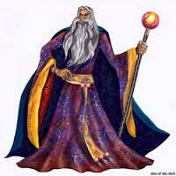
Выполните задание с комментированием по алгоритму.
+64 +82
35 15
99 97

Slide 12
Алгоритм сложения двузначных чисел
Пишу единицы под единицами, десятки под десятками
Складываю единицы: число единиц пишу под единицами.
Складываю десятки: число десятков пишу под десятками.
Ответ …

Slide 13

Пробное действие
Найдите значение выражения.
+ 37
25

Slide 14

: узнать способ сложения двузначных чисел с переходом через разряд.
Тема: «Сложение двузначных чисел с переходом через разряд».
Как вы будете действовать?
(Составим план)

Slide 15

1. Сначала решим пример с помощью графических моделей.
2. Решим этот же пример в столбик.
3. Построим алгоритм решения таких примеров.

Slide 16
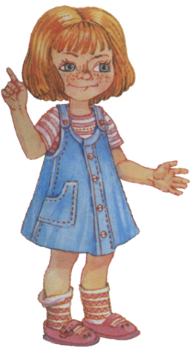
Выложите графическую модель последнего примера.

Slide 17
Графическая модель примера
+
=
=

Slide 18
Вывод:
Если при сложении двузначных чисел сумма единиц больше 10, то из неё надо выделить десяток и добавить его к десяткам .
Посовещайтесь в группах и составьте алгоритм решения.
вид алгоритм
1
+ 3 7
2 5
6 2

Slide 19
Алгоритм
сложения двузначных чисел с переходом через разряд.
1. Пишу… (единицы под единицами, десятки под десятками)
2.Складываю единицы. (число единиц суммы - пишу под единицами, а 1д запоминаю)
3.Складываю десятки.
4. Увеличиваю количество десятков на 1. Результат пишу под десятками.
5. Ответ: …

Slide 20










Slide 21

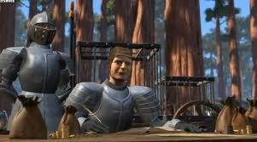

Открытие:
Если при сложении двухзначных чисел в сумме единиц получается больше 10, мы выделяем 1 десяток и прибавляем к десяткам

Slide 22
Проговаривая алгоритм, найдите сумму чисел.
28 26 54 19
+ 23 +37 +38 +64
Решите выражения в столбик, комментируя ход решения друг другу.
27 + 35 52 + 19
Проверка по эталону.

Slide 23

Образец для самопроверки
1 1
27 52
+35 +19
62 71

Slide 24
Спишите и решите примеры на новый прием.
46 + 21 53 + 36
77 + 19 69 + 28
Решите выражения, записывая их в столбик.
77 + 19
69 + 28
Самопроверка.

Slide 25
Проверка по образцу
1 1
77 69
+19 +28
96 97

Slide 26

48кг
?кг
25кг

Slide 27
Самопроверка
48кг
25кг
?кг
1
48
+ 25
73(кг)
Ответ: 73 килограмма клубники.

Slide 28
Найди закономерность, продолжи ее. Реши примеры.
Проверьте себя по эталону.
 | 4 | 8 |  |  | 4 | 8 |  |  | 4 | 8 |  |  | 4 | 8 |  |  | 4 | 8
+ | 2 | 3 |  | + | 2 | 4 |  | + | 2 | 5 |  | + | 2 | 6 |  | + | 2 | 7
1
+ 48 +48 +48 +48 +48 +48 +48
23 24 25 26 27 28 29
71 72 73 74 75 76 77

Slide 29

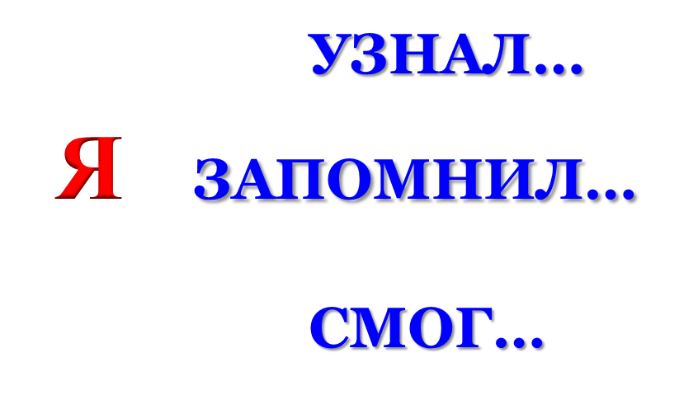

Slide 30
Я отлично работал, всё понял, могу объяснить другим
Я хорошо работал и всё понял
Мне нужна помощь

Slide 31

Домашнее задание
Придумать пять примеров на новый прием сложения.
.

Slide 32

Спасибо за урок!

